Slide 1


Grădinița Liceului Tehnologic ”Anghel Saligny”
Ziua Portilor Deschise, se va desfășura , sâmbătă 17.05.2025, în intervalul orar 09.00-12.00.
Vă așteptăm cu drag!

Slide 2
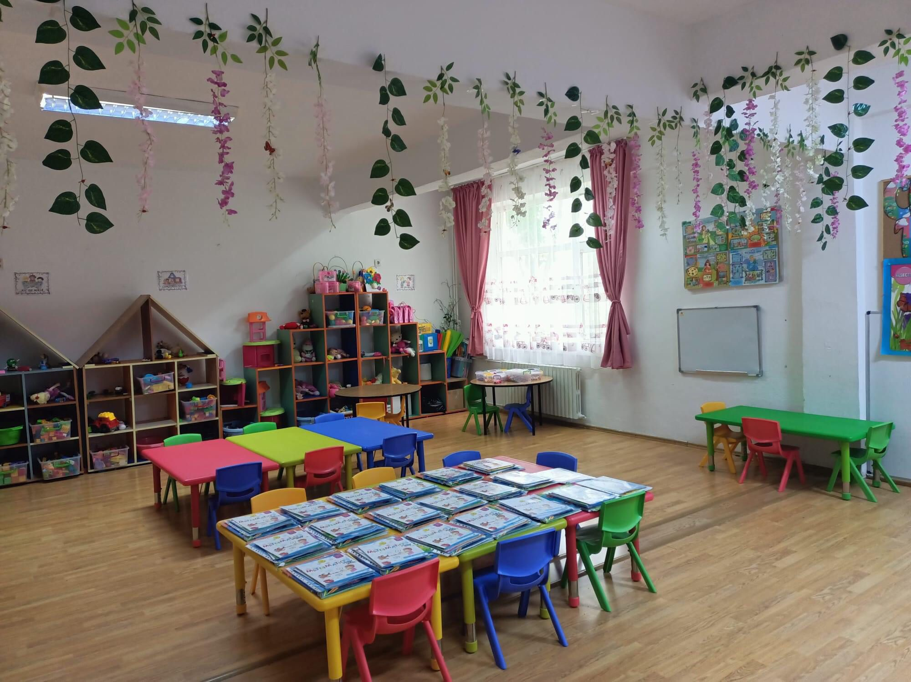

Slide 3
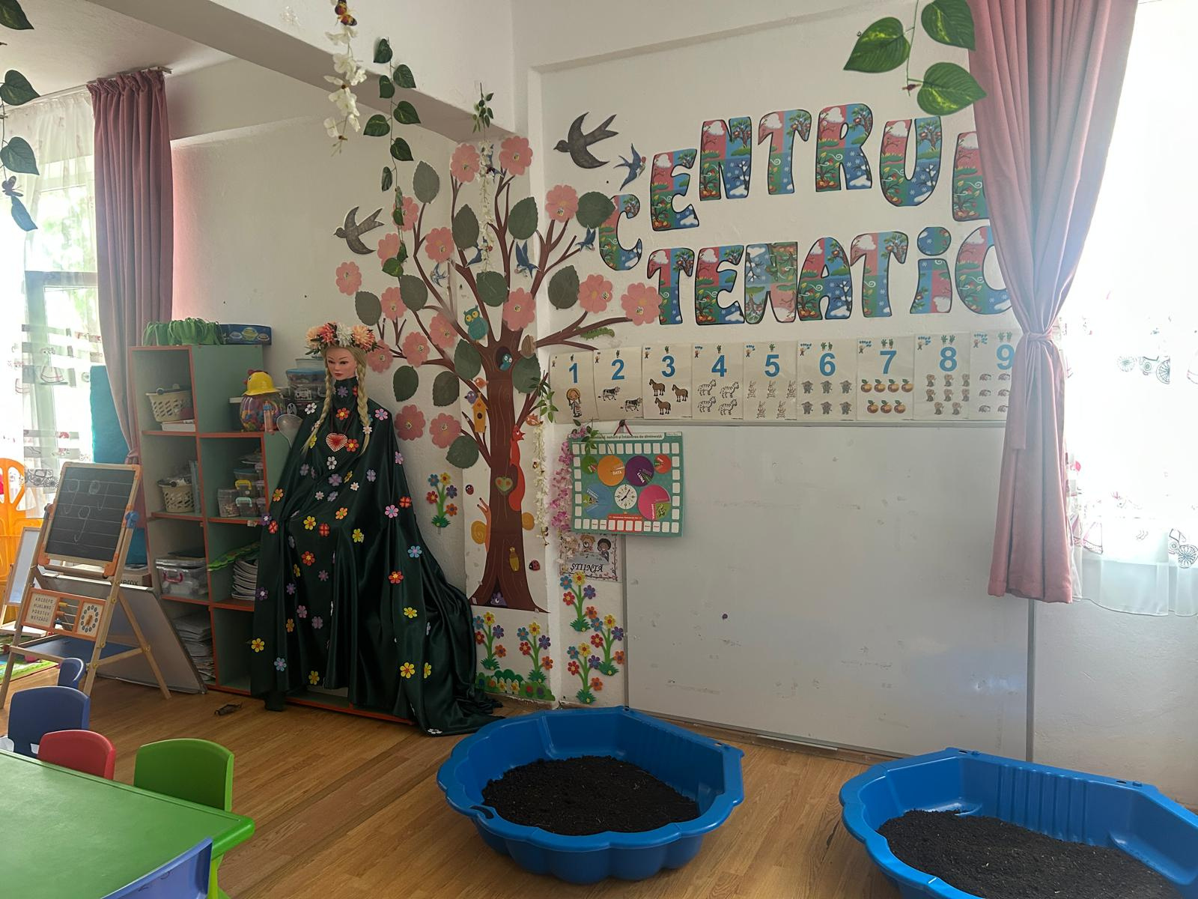

Slide 4
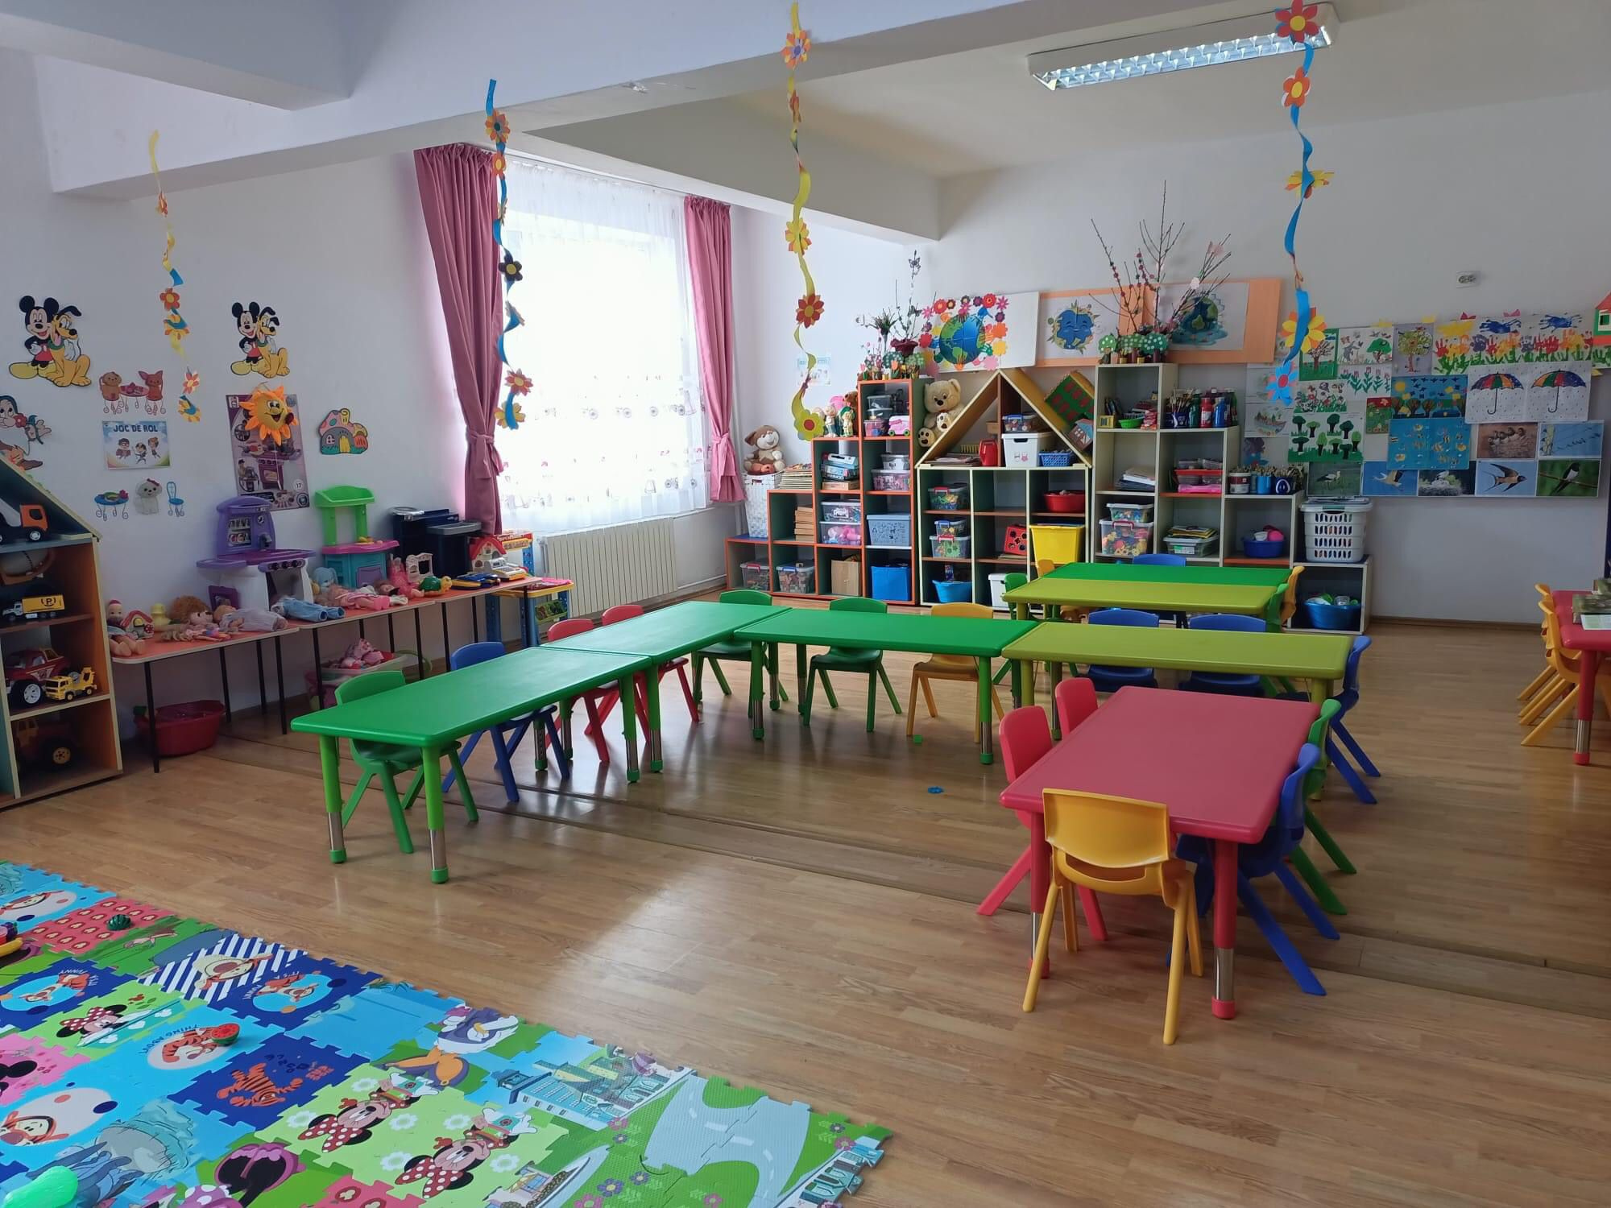

Slide 5
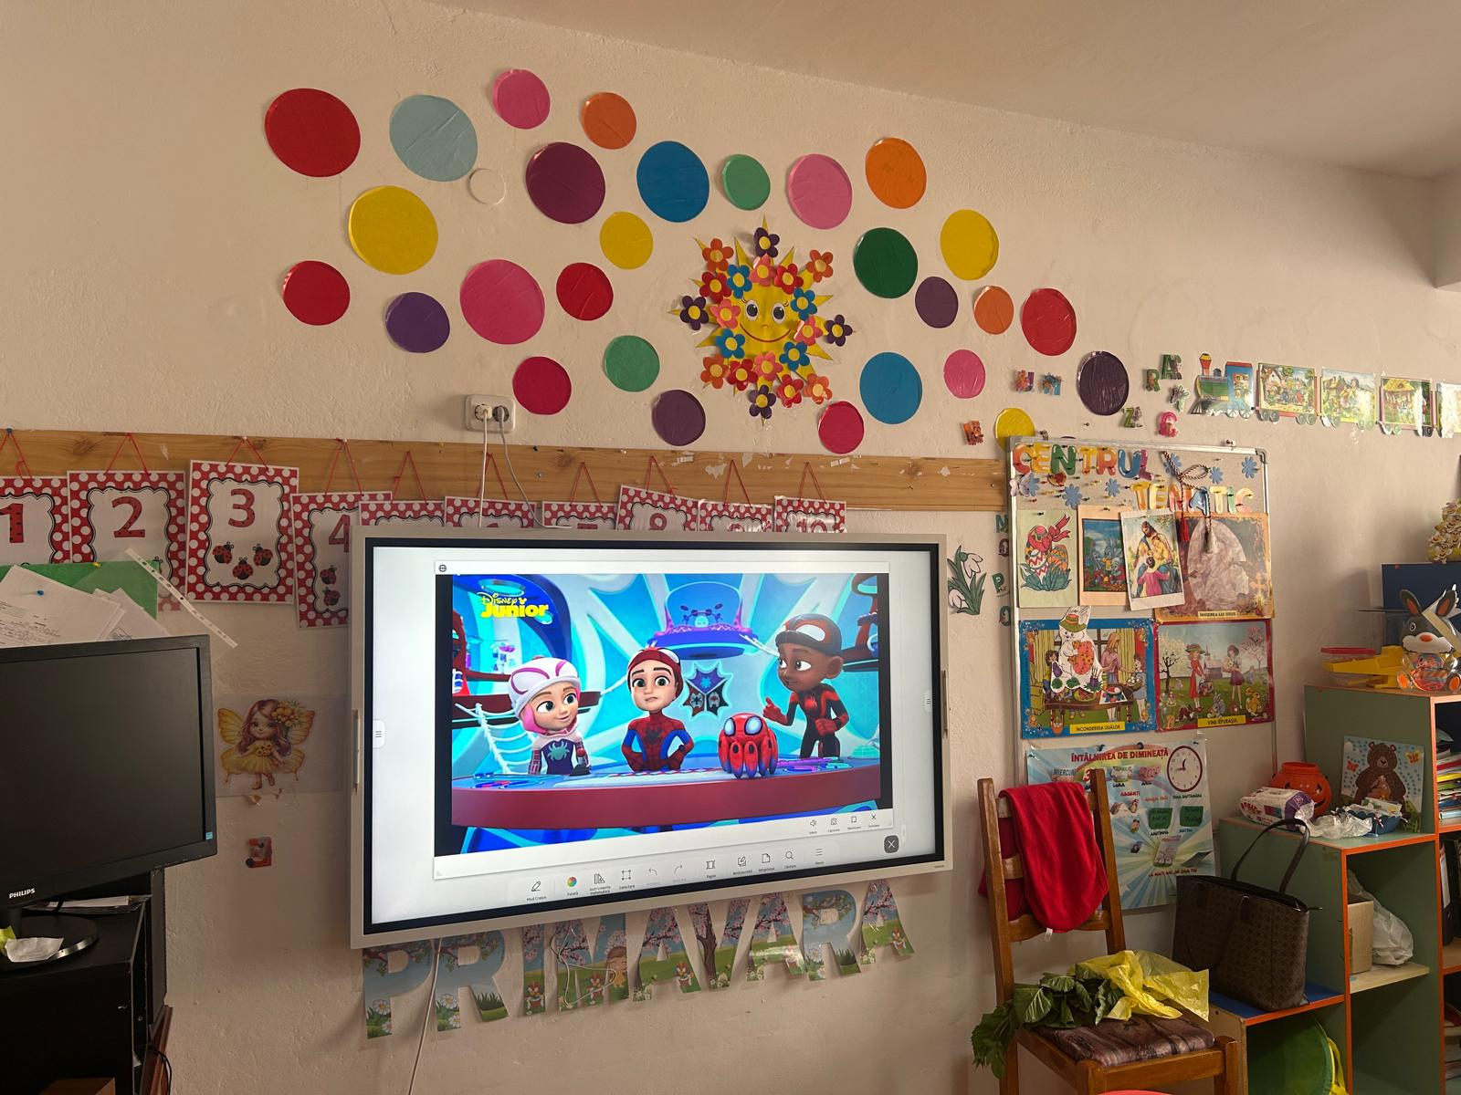
Sala de grupă

Slide 6
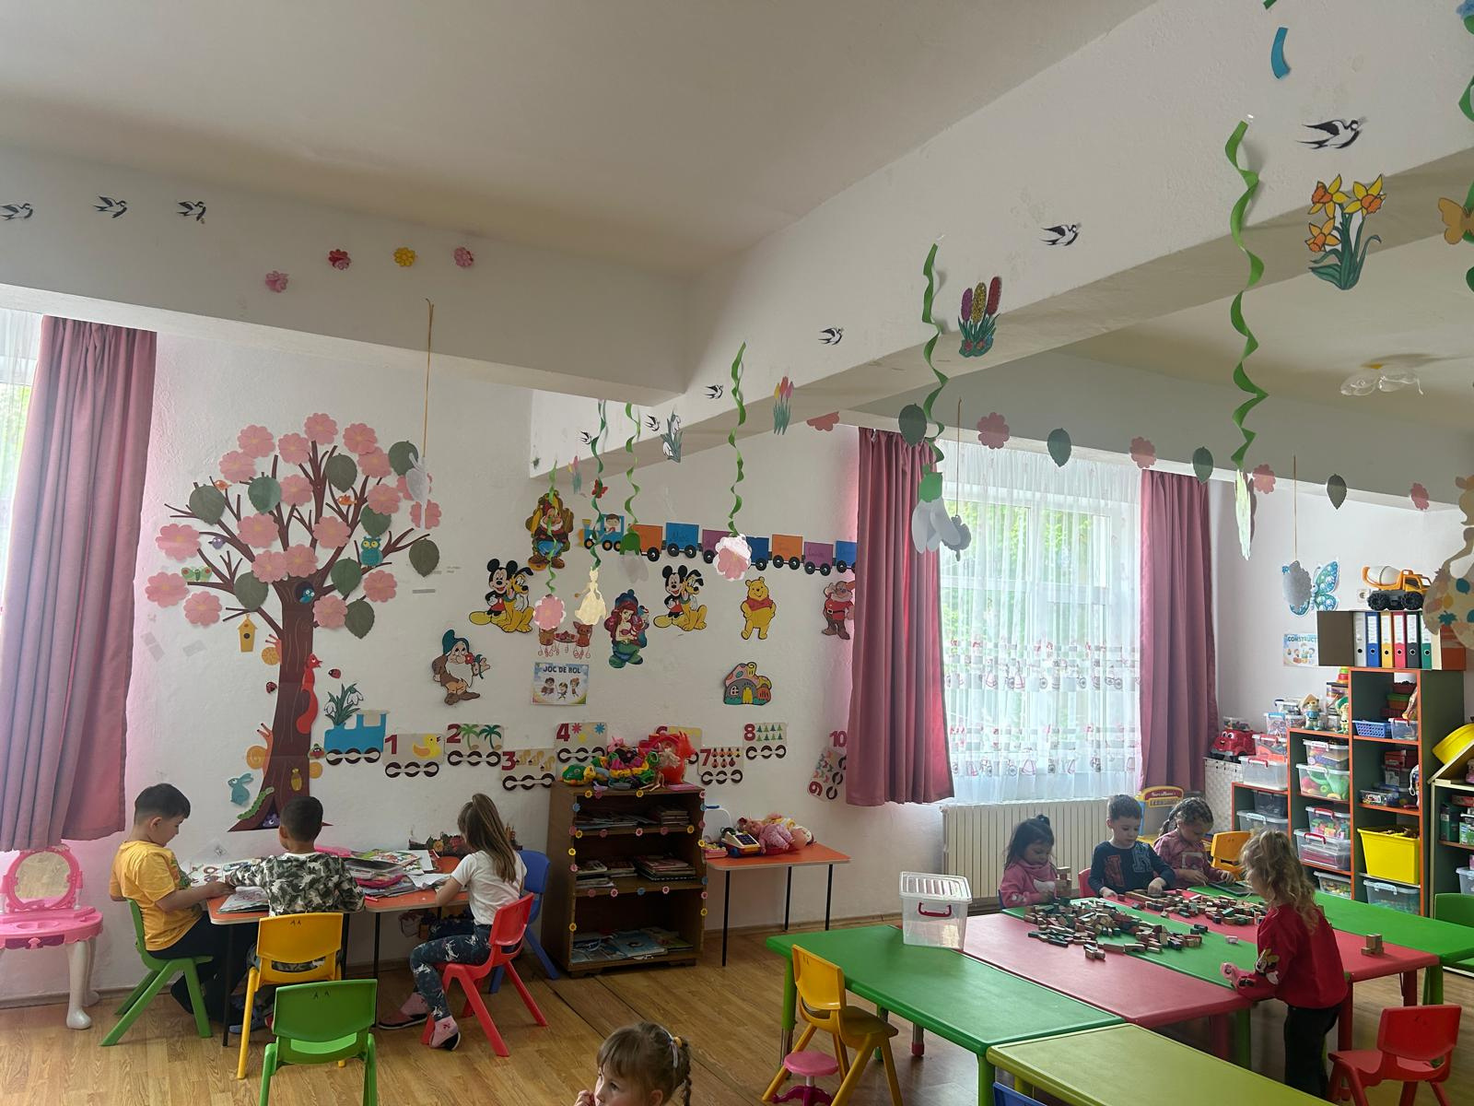


Slide 7
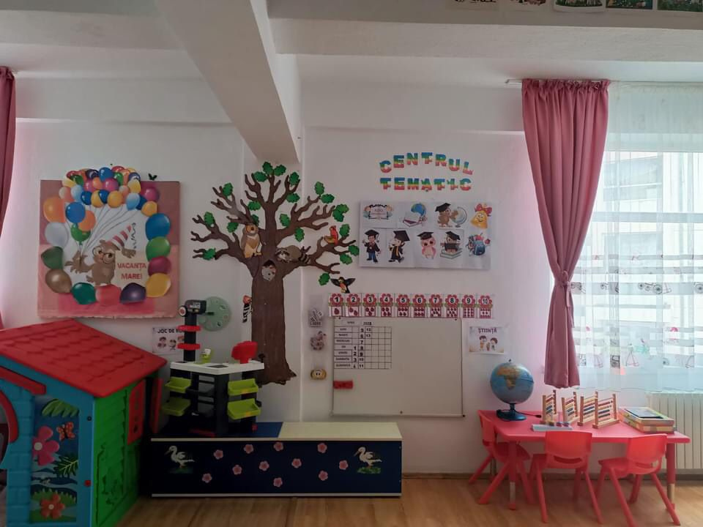

Slide 8
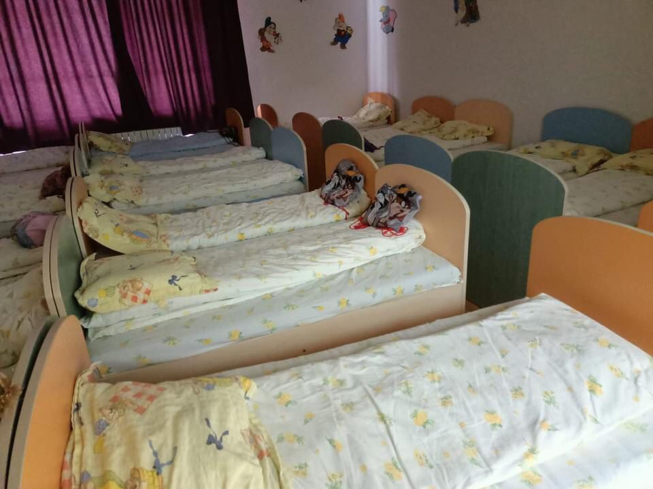
Dormitor

Slide 9
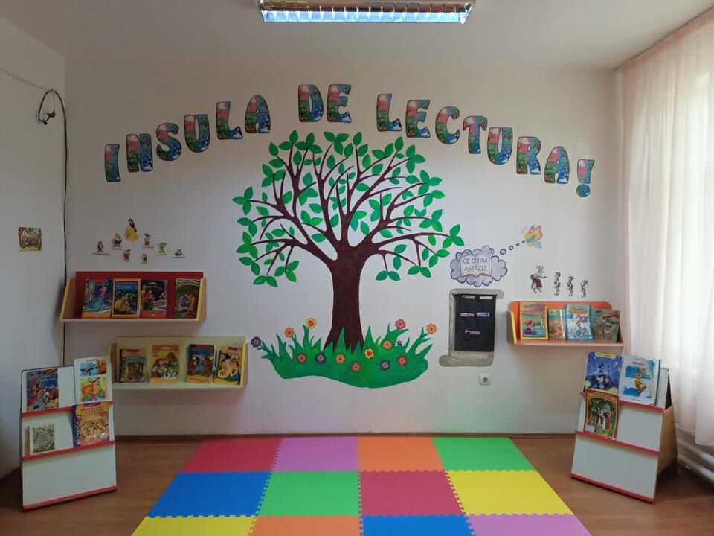

Slide 10
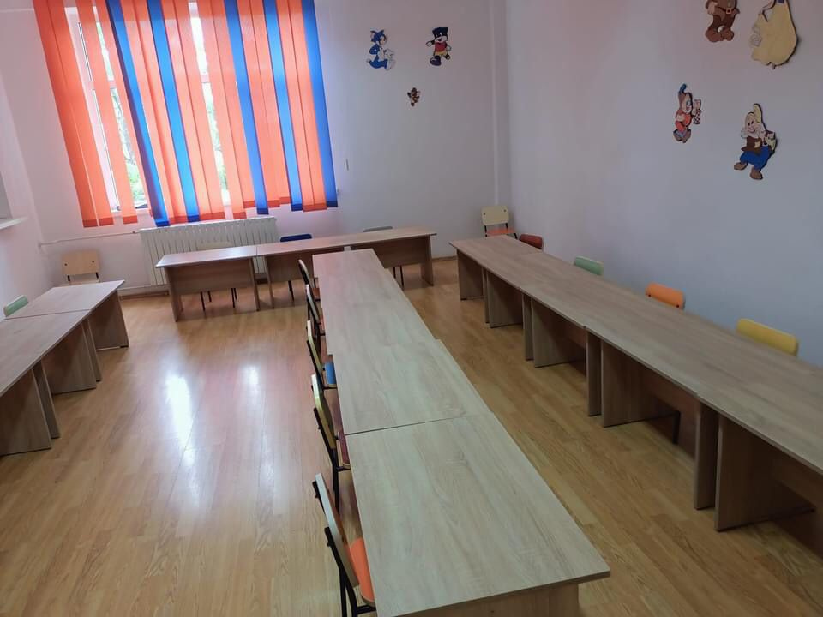
Sala de mese

